Slide 1
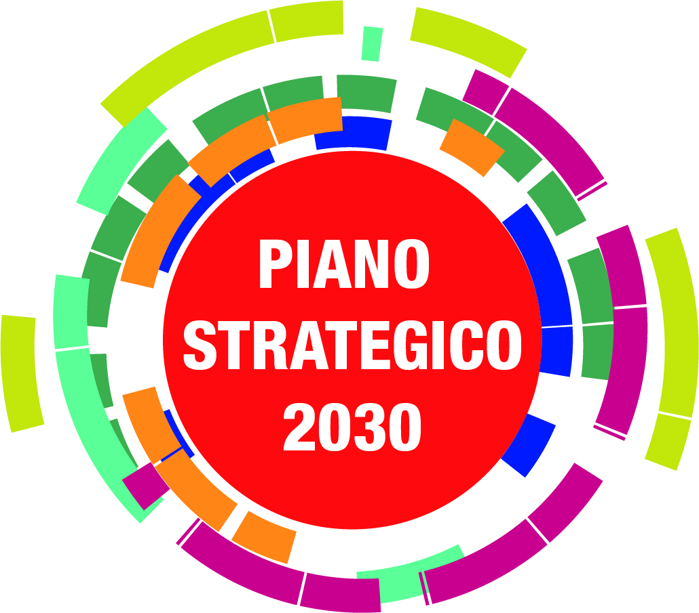




AGGIORNAMENTO 2018
CITTÀ METROPOLITANA DI FIRENZE
I CONTENUTI

Slide 2
I CONTENUTI
VALERIA LINGUA
Piano Strategico 2030
RINASCIMENTO
METROPOLITANO
Il primo anno di operatività:
Dai ritmi la trasposizione delle strategie sul territorio
Sperimentalismo istituzionale (PPP)
Attuazione attraverso progetti condivisi con gli stakeholder pubblici e privati
PIANO STRATEGICO METROPOLITANO
Aggiornamento 2018

Slide 3
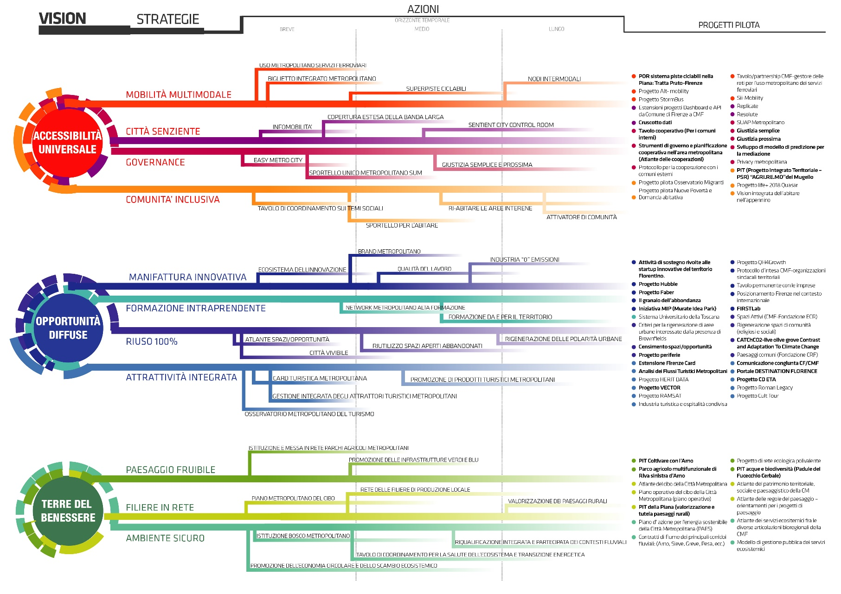
I CONTENUTI
VALERIA LINGUA
PIANO STRATEGICO METROPOLITANO
Aggiornamento 2018

Slide 4
I CONTENUTI
VALERIA LINGUA
Mobilità multimodale
Superstrada ciclabile Prato-Firenze (5 mil. Euro)
Uso metropolitano dei servizi ferroviari
StormBus (prototipo di autobus elettrico con ricariche frequenti) e ricarica wireless
Resolve (Range of electric solutions for L category vehicles)
Città senziente
Sii-Mobility (infomobilità)
Sentient city control room e Cruscotto dati
SUAP metropolitano
PIANO STRATEGICO METROPOLITANO
Aggiornamento 2018

Slide 5
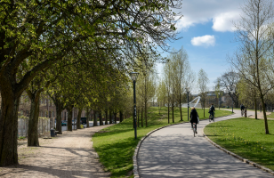
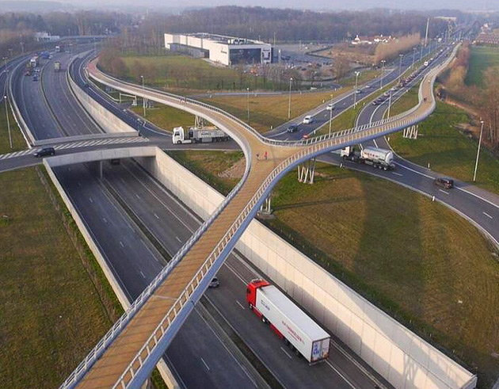
I CONTENUTI
VALERIA LINGUA
Mobilità multimodale
Superstrada ciclabile Prato-Firenze (5 mil. Euro)
Uso metropolitano dei servizi ferroviari
StormBus (prototipo di autobus elettrico con ricariche frequenti) e ricarica wireless
Resolve (Range of electric solutions for L category vehicles)
Città senziente
Sii-Mobility (infomobilità)
Sentient city control room e Cruscotto dati
SUAP metropolitano
PIANO STRATEGICO METROPOLITANO
Aggiornamento 2018

Slide 6
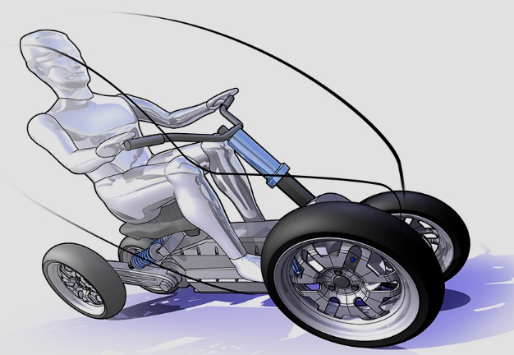
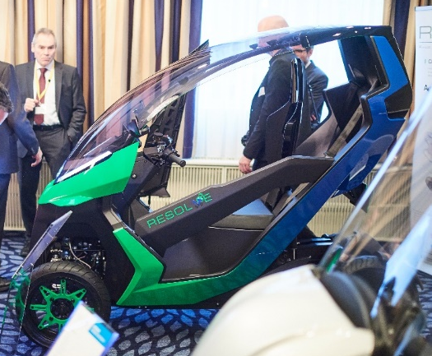
I CONTENUTI
VALERIA LINGUA
Mobilità multimodale
Superstrada ciclabile Prato-Firenze (5 mil. Euro)
Uso metropolitano dei servizi ferroviari
StormBus (prototipo di autobus elettrico con ricariche frequenti) e ricarica wireless
Resolve (Range of electric solutions for L category vehicles)
Città senziente
Sii-Mobility (infomobilità)
Sentient city control room e Cruscotto dati
SUAP metropolitano
PIANO STRATEGICO METROPOLITANO
Aggiornamento 2018

Slide 7
I CONTENUTI
VALERIA LINGUA
Mobilità multimodale
Superstrada ciclabile Prato-Firenze (5 mil. Euro)
Uso metropolitano dei servizi ferroviari
StormBus (prototipo di autobus elettrico con ricariche frequenti) e ricarica wireless
Resolve (Range of electric solutions for L category vehicles)
Città senziente
Sii-Mobility (infomobilità)
Sentient city control room e Cruscotto dati
SUAP metropolitano
PIANO STRATEGICO METROPOLITANO
Aggiornamento 2018

Slide 8
I CONTENUTI
VALERIA LINGUA
Governance cooperativa
Strumenti di governo e pianificazione cooperativa nell’area metropolitana: Atlante della cooperazione
Giustizia semplice: implementazione delle procedure di invio in mediazione
Giustizia prossima: Sportelli giudiziari di prossimità del Tribunale di Firenze
Comunità inclusiva
Ri-abitare le aree interne (Patto per l’Appennino)
Rigenerazione spazi di comunità (religiosi e sociali)
PIANO STRATEGICO METROPOLITANO
Aggiornamento 2018
Notes:
La frazione di Osteto nel comune di Firenzuola (FI) Toscana

Slide 9
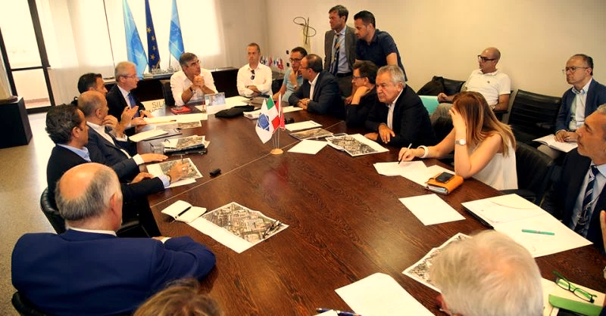
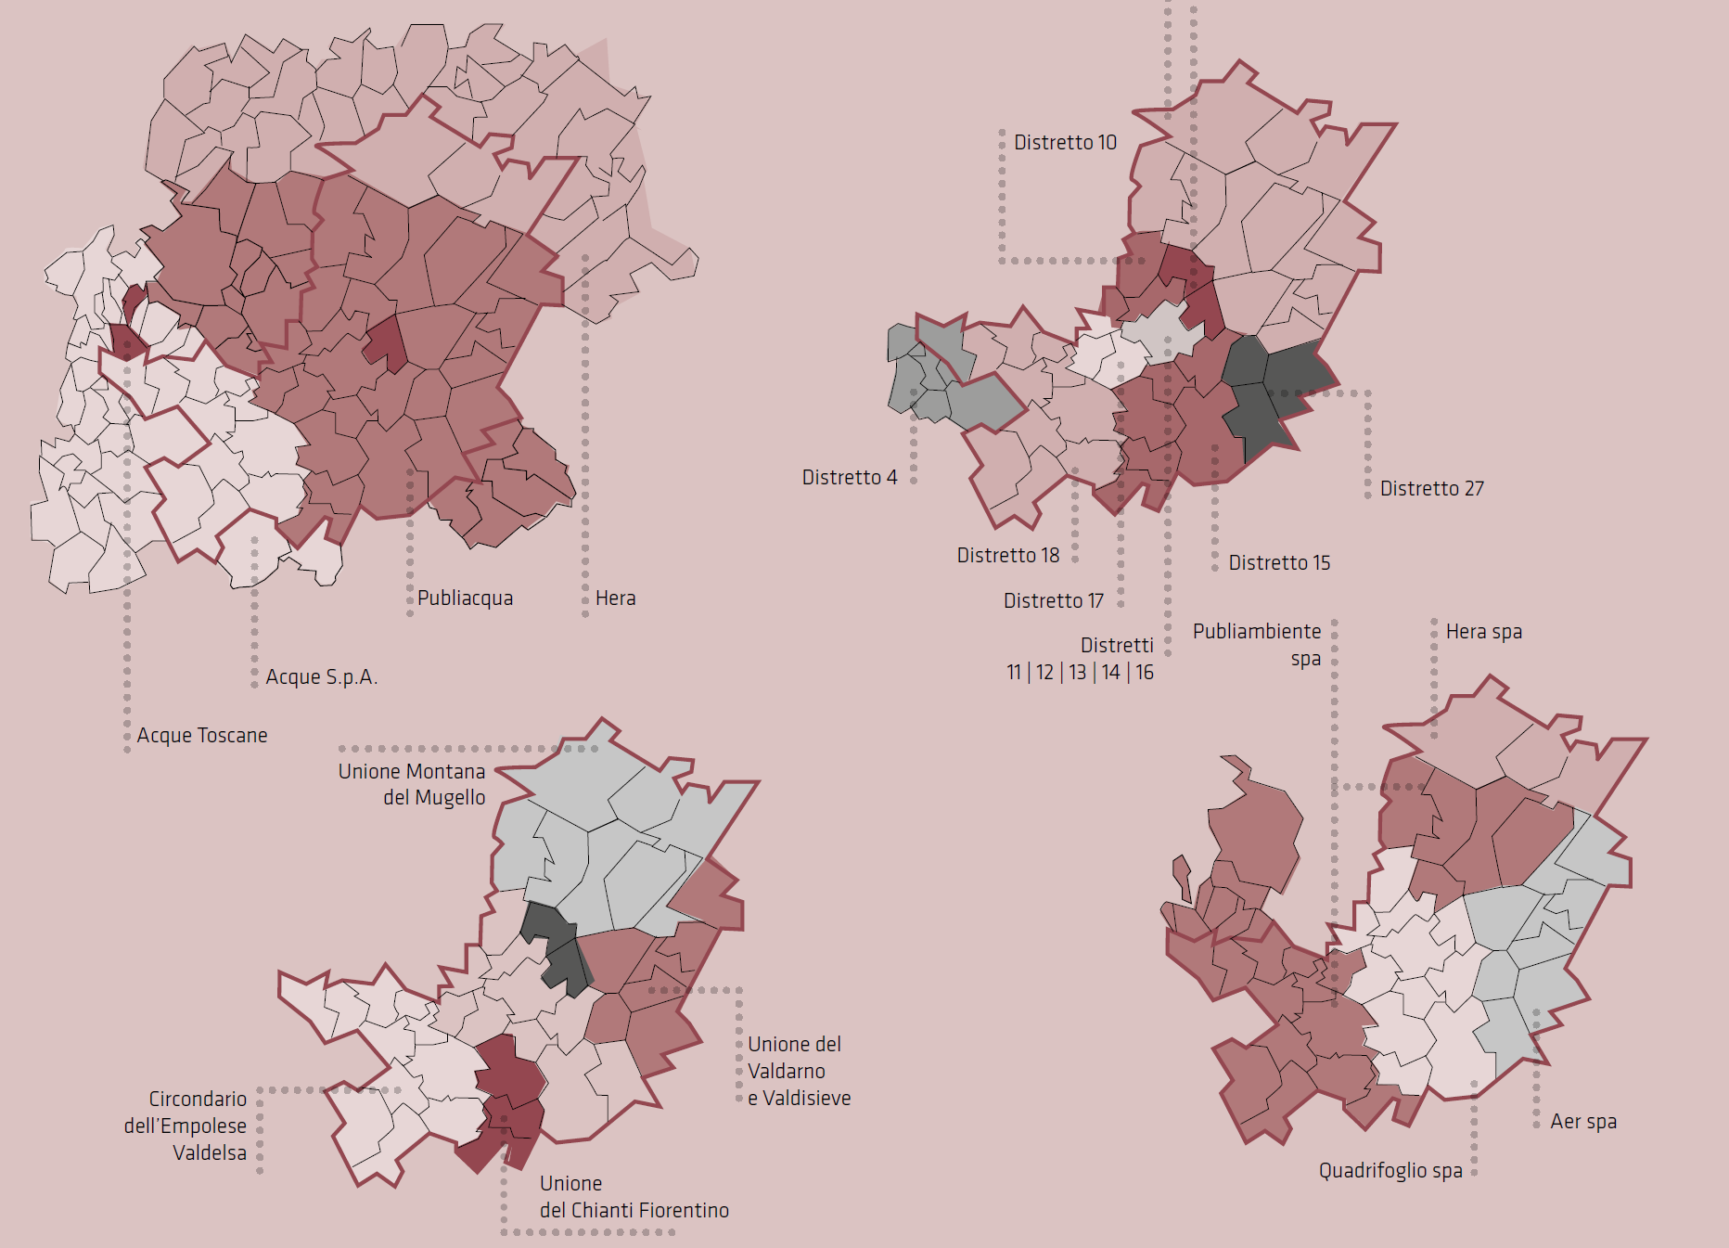
I CONTENUTI
VALERIA LINGUA
Governance cooperativa
Strumenti di governo e pianificazione cooperativa nell’area metropolitana: Atlante della cooperazione
Giustizia semplice: implementazione delle procedure di invio in mediazione
Giustizia prossima: Sportelli giudiziari di prossimità del Tribunale di Firenze
Comunità inclusiva
Ri-abitare le aree interne (Patto per l’Appennino)
Rigenerazione spazi di comunità (religiosi e sociali)
PIANO STRATEGICO METROPOLITANO
Aggiornamento 2018
Notes:
La frazione di Osteto nel comune di Firenzuola (FI) Toscana

Slide 10
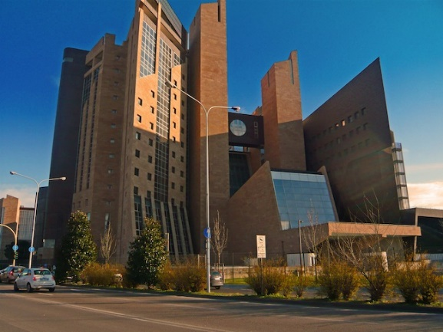

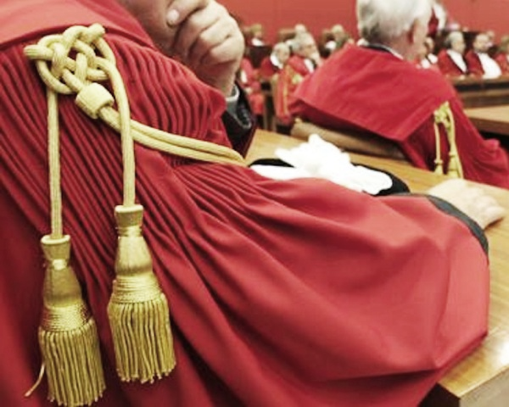
I CONTENUTI
VALERIA LINGUA
Governance cooperativa
Strumenti di governo e pianificazione cooperativa nell’area metropolitana: Atlante della cooperazione
Giustizia semplice: implementazione delle procedure di invio in mediazione
Giustizia prossima: Sportelli giudiziari di prossimità del Tribunale di Firenze
Comunità inclusiva
Ri-abitare le aree interne (Patto per l’Appennino)
Rigenerazione spazi di comunità (religiosi e sociali)
PIANO STRATEGICO METROPOLITANO
Aggiornamento 2018
Notes:
La frazione di Osteto nel comune di Firenzuola (FI) Toscana

Slide 11
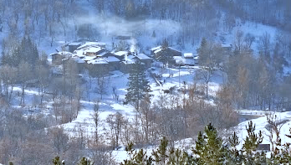
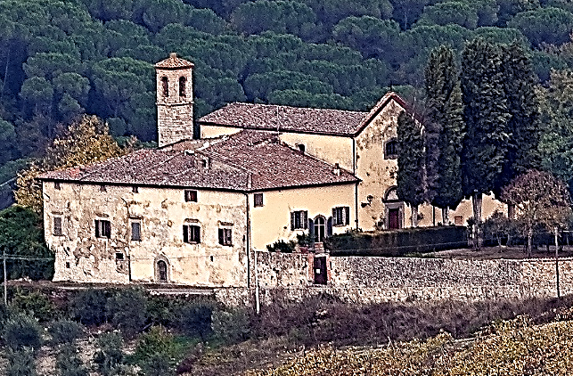
I CONTENUTI
VALERIA LINGUA
Governance cooperativa
Strumenti di governo e pianificazione cooperativa nell’area metropolitana: Atlante della cooperazione
Giustizia semplice: implementazione delle procedure di invio in mediazione
Giustizia prossima: Sportelli giudiziari di prossimità del Tribunale di Firenze
Comunità inclusiva
Ri-abitare le aree interne (Patto per l’Appennino)
Rigenerazione spazi di comunità (religiosi e sociali)
PIANO STRATEGICO METROPOLITANO
Aggiornamento 2018
Notes:
La frazione di Osteto nel comune di Firenzuola (FI) Toscana

Slide 12
I CONTENUTI
VALERIA LINGUA
Manifattura innovativa
MIP – Murate Idea Park
Attività di sostegno alle startup innovative nel territorio fiorentino
Hubble – programma di accelerazione (ex Caserma Cavalli)
FIRST Lab” (FIRenze SmarT working Lab)
Progetto Faber – R&S in impresa
Protocollo di intesa con le organizzazioni sindacali territoriali per la qualità del lavoro
Formazione intraprendente
Progetto VECTOR – formazione di Destination managers
PIANO STRATEGICO METROPOLITANO
Aggiornamento 2018
Notes:
il progetto “attività di sostegno rivolto alle startup innovative nel territorio fiorentino” ha coinvolto un campione selezionato di dodici realtà imprenditoriali per definire percorsi di accompagnato fortemente calibrati alle singole esigenze;
“Hubble – programma di accelerazione” è rivolto a ricercare “grandi idee” e a finanziarle attraverso la partecipazione a call periodiche soprattutto per progetti dal forte impatto sul mercato digitale;
MIP – Murate Idea Park si è focalizzato alla creazione di un luogo fisico dove creare le condizioni ottimali per far nascere nuove start-up e una nuova generazione di imprenditori;
l’iniziativa “FIRST Lab” (FIRenze SmarT working Lab) ha lo scopo di costruire un nuovo spazio Laboratorio/Co-Working in cui, attraverso l’approccio dello smart lab, imprese afferenti alle ICT e alle scienze sociali possano creare community, contaminarsi e crescere assieme al fine far formare le professionalità moderne, in grado di disegnare nuovi servizi al cittadino, alle imprese e alla Pubblica Amministrazione.
il progetto europeo VECTOR (Erasmus+) il cui obiettivo è lo sviluppo di un cv formativo per aspiranti “Destination Manager”, cioè professionisti di settore che avranno il compito di occuparsi della valorizzazione, promozione e dello sviluppo turistico integrato dei territori in una scala tanto locale quanto globale, coerentemente con i fenomeni in atto negli ultimi anni e prevedendone gli sviluppi futuri.

Slide 13
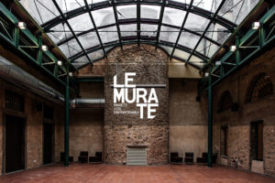
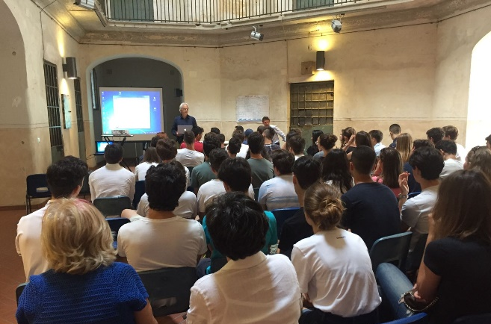
I CONTENUTI
VALERIA LINGUA
Manifattura innovativa
MIP – Murate Idea Park
Attività di sostegno alle startup innovative nel territorio fiorentino
Hubble – programma di accelerazione (ex Caserma Cavalli)
FIRST Lab” (FIRenze SmarT working Lab)
Progetto Faber – R&S in impresa
Protocollo di intesa con le organizzazioni sindacali territoriali per la qualità del lavoro
Formazione intraprendente
Progetto VECTOR – formazione di Destination managers
PIANO STRATEGICO METROPOLITANO
Aggiornamento 2018
Notes:
il progetto “attività di sostegno rivolto alle startup innovative nel territorio fiorentino” ha coinvolto un campione selezionato di dodici realtà imprenditoriali per definire percorsi di accompagnato fortemente calibrati alle singole esigenze;
“Hubble – programma di accelerazione” è rivolto a ricercare “grandi idee” e a finanziarle attraverso la partecipazione a call periodiche soprattutto per progetti dal forte impatto sul mercato digitale;
MIP – Murate Idea Park si è focalizzato alla creazione di un luogo fisico dove creare le condizioni ottimali per far nascere nuove start-up e una nuova generazione di imprenditori;
l’iniziativa “FIRST Lab” (FIRenze SmarT working Lab) ha lo scopo di costruire un nuovo spazio Laboratorio/Co-Working in cui, attraverso l’approccio dello smart lab, imprese afferenti alle ICT e alle scienze sociali possano creare community, contaminarsi e crescere assieme al fine far formare le professionalità moderne, in grado di disegnare nuovi servizi al cittadino, alle imprese e alla Pubblica Amministrazione.
il progetto europeo VECTOR (Erasmus+) il cui obiettivo è lo sviluppo di un cv formativo per aspiranti “Destination Manager”, cioè professionisti di settore che avranno il compito di occuparsi della valorizzazione, promozione e dello sviluppo turistico integrato dei territori in una scala tanto locale quanto globale, coerentemente con i fenomeni in atto negli ultimi anni e prevedendone gli sviluppi futuri.

Slide 14

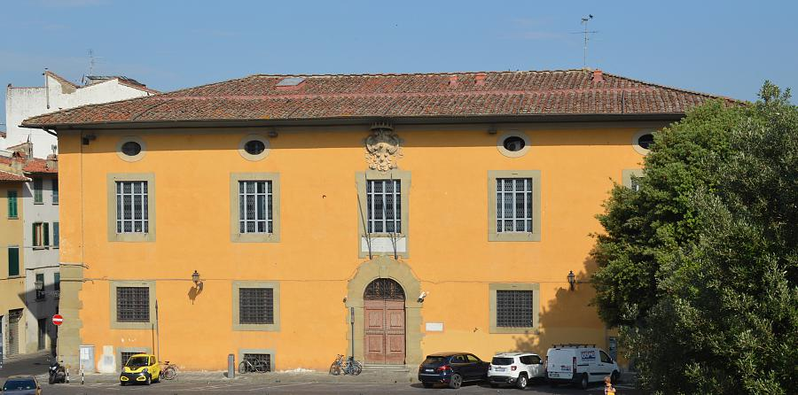
I CONTENUTI
VALERIA LINGUA
Manifattura innovativa
MIP – Murate Idea Park
Attività di sostegno alle startup innovative nel territorio fiorentino
Hubble – programma di accelerazione (ex Caserma Cavalli)
FIRST Lab” (FIRenze SmarT working Lab)
Progetto Faber – R&S in impresa
Protocollo di intesa con le organizzazioni sindacali territoriali per la qualità del lavoro
Formazione intraprendente
Progetto VECTOR – formazione di Destination managers
PIANO STRATEGICO METROPOLITANO
Aggiornamento 2018
Notes:
il progetto “attività di sostegno rivolto alle startup innovative nel territorio fiorentino” ha coinvolto un campione selezionato di dodici realtà imprenditoriali per definire percorsi di accompagnato fortemente calibrati alle singole esigenze;
“Hubble – programma di accelerazione” è rivolto a ricercare “grandi idee” e a finanziarle attraverso la partecipazione a call periodiche soprattutto per progetti dal forte impatto sul mercato digitale;
MIP – Murate Idea Park si è focalizzato alla creazione di un luogo fisico dove creare le condizioni ottimali per far nascere nuove start-up e una nuova generazione di imprenditori;
l’iniziativa “FIRST Lab” (FIRenze SmarT working Lab) ha lo scopo di costruire un nuovo spazio Laboratorio/Co-Working in cui, attraverso l’approccio dello smart lab, imprese afferenti alle ICT e alle scienze sociali possano creare community, contaminarsi e crescere assieme al fine far formare le professionalità moderne, in grado di disegnare nuovi servizi al cittadino, alle imprese e alla Pubblica Amministrazione.
il progetto europeo VECTOR (Erasmus+) il cui obiettivo è lo sviluppo di un cv formativo per aspiranti “Destination Manager”, cioè professionisti di settore che avranno il compito di occuparsi della valorizzazione, promozione e dello sviluppo turistico integrato dei territori in una scala tanto locale quanto globale, coerentemente con i fenomeni in atto negli ultimi anni e prevedendone gli sviluppi futuri.

Slide 15
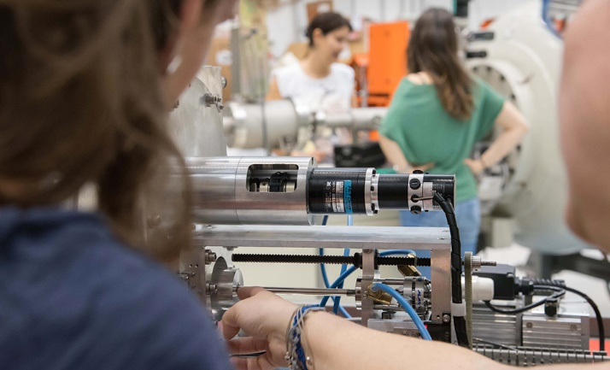
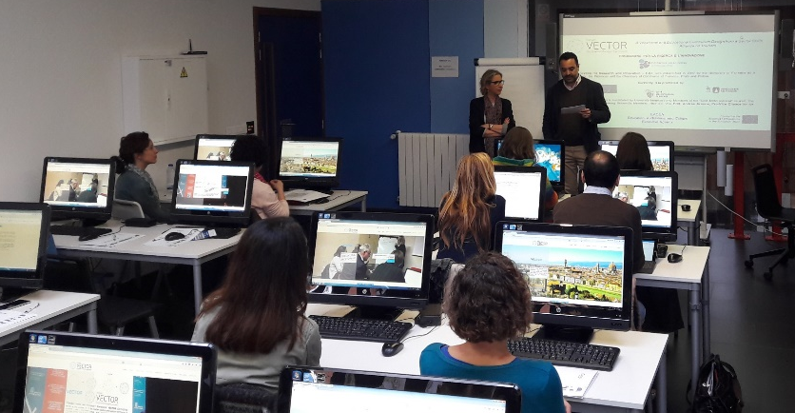
I CONTENUTI
VALERIA LINGUA
Manifattura innovativa
MIP – Murate Idea Park
Attività di sostegno alle startup innovative nel territorio fiorentino
Hubble – programma di accelerazione (ex Caserma Cavalli)
FIRST Lab” (FIRenze SmarT working Lab)
Progetto Faber – R&S in impresa
Protocollo di intesa con le organizzazioni sindacali territoriali per la qualità del lavoro
Formazione intraprendente
Progetto VECTOR – formazione di Destination managers
PIANO STRATEGICO METROPOLITANO
Aggiornamento 2018
Notes:
il progetto “attività di sostegno rivolto alle startup innovative nel territorio fiorentino” ha coinvolto un campione selezionato di dodici realtà imprenditoriali per definire percorsi di accompagnato fortemente calibrati alle singole esigenze;
“Hubble – programma di accelerazione” è rivolto a ricercare “grandi idee” e a finanziarle attraverso la partecipazione a call periodiche soprattutto per progetti dal forte impatto sul mercato digitale;
MIP – Murate Idea Park si è focalizzato alla creazione di un luogo fisico dove creare le condizioni ottimali per far nascere nuove start-up e una nuova generazione di imprenditori;
l’iniziativa “FIRST Lab” (FIRenze SmarT working Lab) ha lo scopo di costruire un nuovo spazio Laboratorio/Co-Working in cui, attraverso l’approccio dello smart lab, imprese afferenti alle ICT e alle scienze sociali possano creare community, contaminarsi e crescere assieme al fine far formare le professionalità moderne, in grado di disegnare nuovi servizi al cittadino, alle imprese e alla Pubblica Amministrazione.
il progetto europeo VECTOR (Erasmus+) il cui obiettivo è lo sviluppo di un cv formativo per aspiranti “Destination Manager”, cioè professionisti di settore che avranno il compito di occuparsi della valorizzazione, promozione e dello sviluppo turistico integrato dei territori in una scala tanto locale quanto globale, coerentemente con i fenomeni in atto negli ultimi anni e prevedendone gli sviluppi futuri.

Slide 16
I CONTENUTI
VALERIA LINGUA
Riuso 100%
PERIMETRO - Progetto Periferie
Censimento spazi/opportunità:
(145 siti – ca. 420 ha)
Criteri per la rigenerazione dei Brownfields
Spazi Attivi (Fondazione CRF)
Paesaggi comuni (Fondazione CRF)
CATChCO2-live olive grove Contrast and Adaptation To Climate Change
Attrattività integrata
Portale Destination Florence
Progetto CD-ETA (digitalizzazione e gestione beni culturali)
PIANO STRATEGICO METROPOLITANO
Aggiornamento 2018
Notes:
Restyling della zona di castello alto a Castelfiorentino
Riqulificazione Ex caserma carabinieri a Signa per il Museo comunale della Paglia.

Slide 17
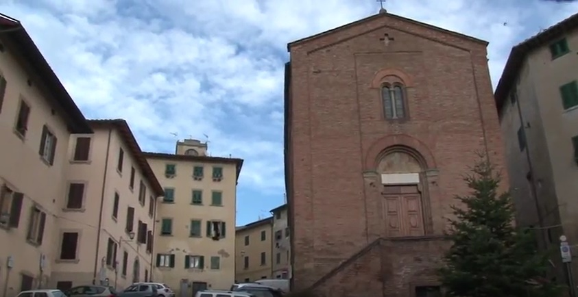
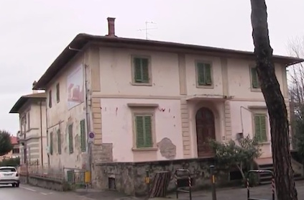
I CONTENUTI
VALERIA LINGUA
Riuso 100%
PERIMETRO - Progetto Periferie
Censimento spazi/opportunità:
(145 siti – ca. 420 ha)
Criteri per la rigenerazione dei Brownfields
Spazi Attivi (Fondazione CRF)
Paesaggi comuni (Fondazione CRF)
CATChCO2-live olive grove Contrast and Adaptation To Climate Change
Attrattività integrata
Portale Destination Florence
Progetto CD-ETA (digitalizzazione e gestione beni culturali)
STATI GENERALI DELLA CITTÀ METROPOLITANA 2018
Mercoledì 13 Giugno 2018 Palazzo Medici Riccardi
Notes:
Restyling della zona di castello alto a Castelfiorentino
Riqulificazione Ex caserma carabinieri a Signa per il Museo comunale della Paglia.

Slide 18
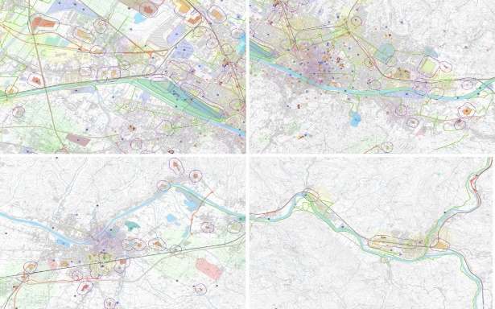
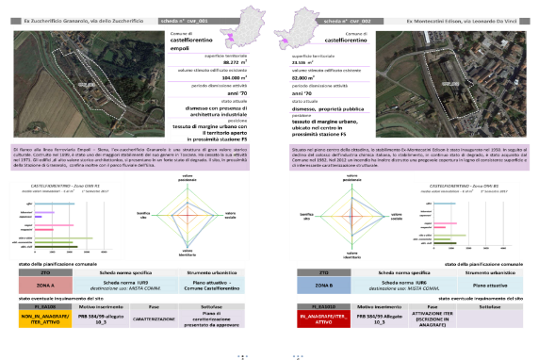
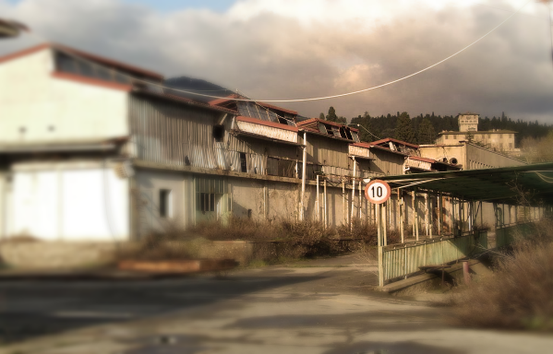
I CONTENUTI
VALERIA LINGUA
Riuso 100%
PERIMETRO - Progetto Periferie
Censimento spazi/opportunità:
(145 siti – ca. 420 ha)
Criteri per la rigenerazione dei Brownfields
Spazi Attivi (Fondazione CRF)
Paesaggi comuni (Fondazione CRF)
CATChCO2-live olive grove Contrast and Adaptation To Climate Change
Attrattività integrata
Portale Destination Florence
Progetto CD-ETA (digitalizzazione e gestione beni culturali)
PIANO STRATEGICO METROPOLITANO
Aggiornamento 2018
Notes:
Restyling della zona di castello alto a Castelfiorentino
Riqulificazione Ex caserma carabinieri a Signa per il Museo comunale della Paglia.

Slide 19
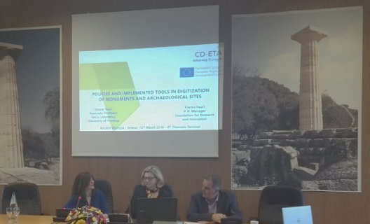
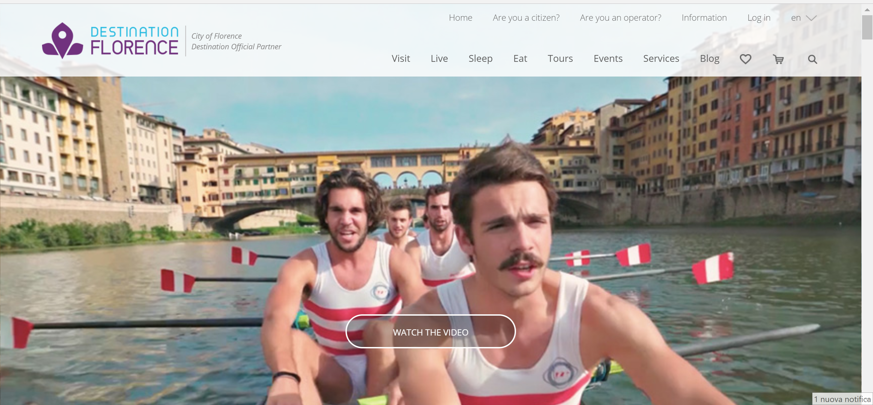
I CONTENUTI
VALERIA LINGUA
Riuso 100%
PERIMETRO - Progetto Periferie
Censimento spazi/opportunità:
(145 siti – ca. 420 ha)
Criteri per la rigenerazione dei Brownfields
Spazi Attivi (Fondazione CRF)
Paesaggi comuni (Fondazione CRF)
CATChCO2-live olive grove Contrast and Adaptation To Climate Change
Attrattività integrata
Portale Destination Florence
Progetto CD-ETA (digitalizzazione e gestione beni culturali)
PIANO STRATEGICO METROPOLITANO
Aggiornamento 2018
Notes:
Restyling della zona di castello alto a Castelfiorentino
Riqulificazione Ex caserma carabinieri a Signa per il Museo comunale della Paglia.

Slide 20
I CONTENUTI
VALERIA LINGUA
Paesaggio fruibile
Parco agricolo multifunzionale di Riva sinistra d’Arno
PIT Coltivare con l’Arno
Reti verdi e blu: PIT acque e biodiversità (Padule del Fucecchio Cerbaie
Filiere in rete
PIT Piana Fiorentina
Progetto Life Semente partecipata
PIT Agri.Re.Mo.
PIT Biodistretto del Chianti
STATI GENERALI DELLA CITTÀ METROPOLITANA 2018
Mercoledì 13 Giugno 2018 Palazzo Medici Riccardi
Notes:
PIT coltivare con l’arno - Riattivare le relazioni di scambio (alimentare, ambientale, culturale, fruitivo, ecc.) e di complementarietà tra gli ambiti maggiormente urbanizzati di Firenze e il sistema agro‐ambientale delle pianure e del loro ambito collinare;
- Valorizzare le filiere corte e gli scambi a Km 0, sostenere l’economia di prossimità, valorizzare la socialità e la cooperazione sociale locale;
PIT acque e biodiversità
l’individuazione di tecniche colturali idonee all’area, mirate alla riduzione dell’apporto di input chimici ed alla conversione verso tecniche agricole più sostenibili; la promozione di azioni di mantenimento di fasce inerbite, per la conservazione ed il ripristino di siepi, filari, e piccoli stagni, per il miglioramento della capacità di accumulo di acque meteoriche e superficiali per attenuare le situazioni di scarsità di acqua nel periodo estivo, anche adeguate alle esigenze naturalistiche (es. anfibi); l’individuazione di azioni per la promozione di prodotti biologici o a basso impatto ambientale anche nei territori limitrofi ai siti di conservazione.
PIT “Piana Fiorentina”, finanziato dalla Regione nel 2017. Il progetto considera l’agricoltura come la miglior strategia per arginare il dilagare dell’urbanizzazione nelle aree rurali periurbane e nel contempo mantenere il presidio sul territorio agricolo che altrimenti incorrerebbe nel rischio di abbandono e incuria. Per questo, il PIT “Piana Fiorentina” si pone l’obiettivo di promuovere la cooperazione e l’integrazione tra imprenditori, enti gestori, ricercatori e altri soggetti preposti al trasferimento della conoscenza, al fine di attivare strategie e azioni volte a mitigare le criticità ambientali individuate nell’area della piana, capaci inoltre di coniugare la qualità delle produzioni agricole, la preservazione del paesaggio rurale minacciato dall’impatto delle opere infrastrutturali previste e dalla semplificazione dei sistemi agricoli, e la sostenibilità ambientale attraverso la tutela degli equilibri ambientali connessi alle risorse idriche.

Slide 21
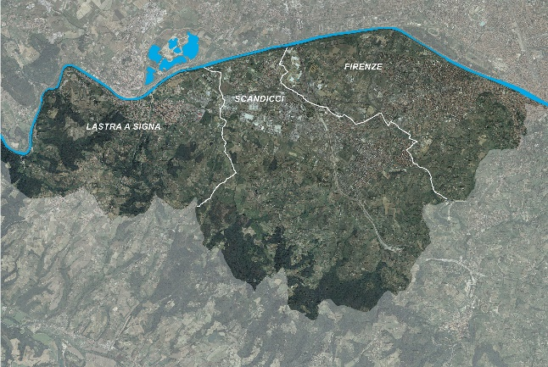
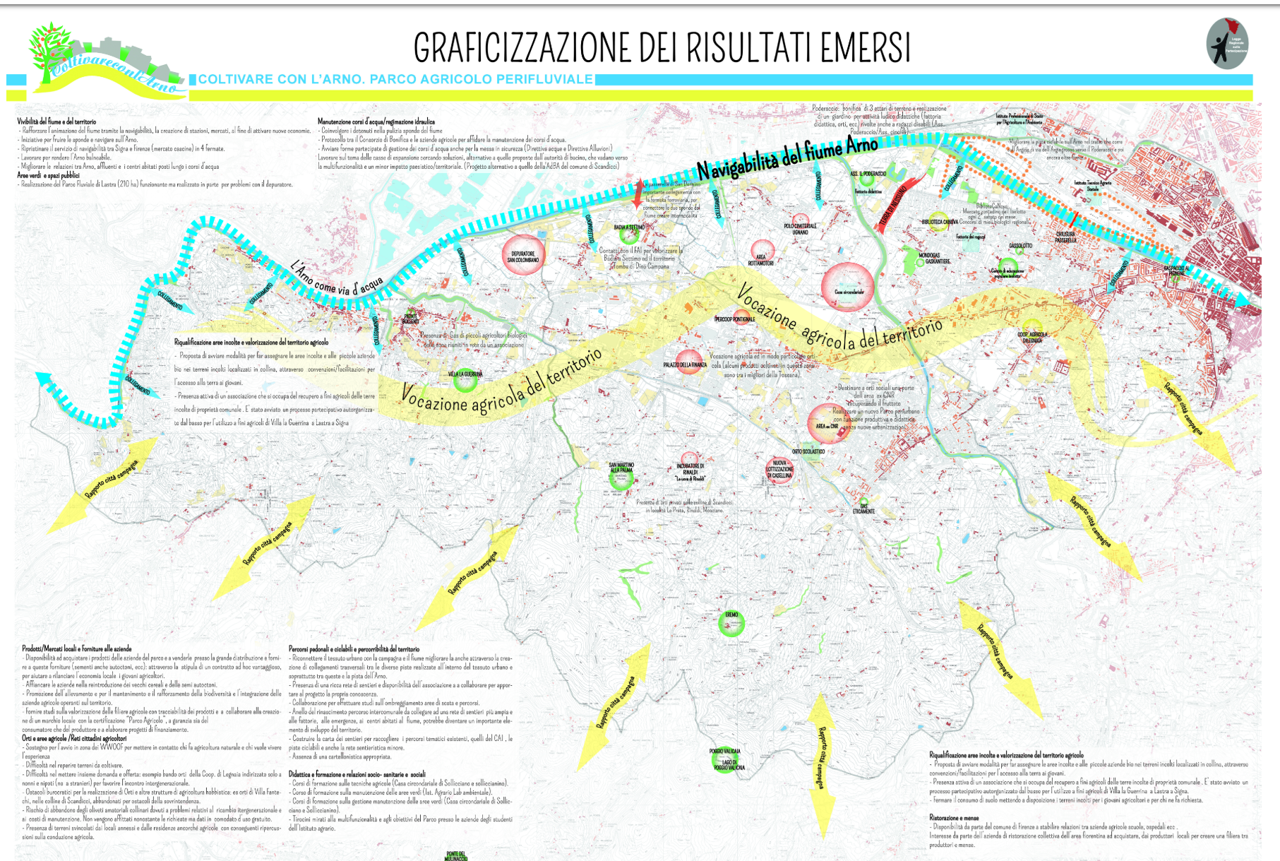
I CONTENUTI
VALERIA LINGUA
Paesaggio fruibile
Parco agricolo multifunzionale di Riva sinistra d’Arno
PIT Coltivare con l’Arno
Reti verdi e blu: PIT acque e biodiversità (Padule del Fucecchio Cerbaie
Filiere in rete
PIT Piana Fiorentina
Progetto Life Semente partecipata
PIT Agri.Re.Mo.
PIT Biodistretto del Chianti
PIANO STRATEGICO METROPOLITANO
Aggiornamento 2018
PIT Piana Fiorentina
Progetto Semente partecipata
Notes:
PIT coltivare con l’arno - Riattivare le relazioni di scambio (alimentare, ambientale, culturale, fruitivo, ecc.) e di complementarietà tra gli ambiti maggiormente urbanizzati di Firenze e il sistema agro‐ambientale delle pianure e del loro ambito collinare;
- Valorizzare le filiere corte e gli scambi a Km 0, sostenere l’economia di prossimità, valorizzare la socialità e la cooperazione sociale locale;
PIT acque e biodiversità
l’individuazione di tecniche colturali idonee all’area, mirate alla riduzione dell’apporto di input chimici ed alla conversione verso tecniche agricole più sostenibili; la promozione di azioni di mantenimento di fasce inerbite, per la conservazione ed il ripristino di siepi, filari, e piccoli stagni, per il miglioramento della capacità di accumulo di acque meteoriche e superficiali per attenuare le situazioni di scarsità di acqua nel periodo estivo, anche adeguate alle esigenze naturalistiche (es. anfibi); l’individuazione di azioni per la promozione di prodotti biologici o a basso impatto ambientale anche nei territori limitrofi ai siti di conservazione.
PIT “Piana Fiorentina”, finanziato dalla Regione nel 2017. Il progetto considera l’agricoltura come la miglior strategia per arginare il dilagare dell’urbanizzazione nelle aree rurali periurbane e nel contempo mantenere il presidio sul territorio agricolo che altrimenti incorrerebbe nel rischio di abbandono e incuria. Per questo, il PIT “Piana Fiorentina” si pone l’obiettivo di promuovere la cooperazione e l’integrazione tra imprenditori, enti gestori, ricercatori e altri soggetti preposti al trasferimento della conoscenza, al fine di attivare strategie e azioni volte a mitigare le criticità ambientali individuate nell’area della piana, capaci inoltre di coniugare la qualità delle produzioni agricole, la preservazione del paesaggio rurale minacciato dall’impatto delle opere infrastrutturali previste e dalla semplificazione dei sistemi agricoli, e la sostenibilità ambientale attraverso la tutela degli equilibri ambientali connessi alle risorse idriche.

Slide 22
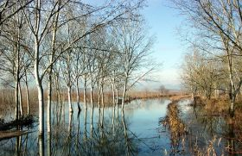
I CONTENUTI
VALERIA LINGUA
Paesaggio fruibile
Parco agricolo multifunzionale di Riva sinistra d’Arno
PIT Coltivare con l’Arno
Reti verdi e blu: PIT acque e biodiversità (Padule del Fucecchio Cerbaie
Filiere in rete
PIT Piana Fiorentina
Progetto Life Semente partecipata
PIT Agri.Re.Mo.
PIT Biodistretto del Chianti
PIANO STRATEGICO METROPOLITANO
Aggiornamento 2018
PIT Piana Fiorentina
Progetto Semente partecipata
Notes:
PIT coltivare con l’arno - Riattivare le relazioni di scambio (alimentare, ambientale, culturale, fruitivo, ecc.) e di complementarietà tra gli ambiti maggiormente urbanizzati di Firenze e il sistema agro‐ambientale delle pianure e del loro ambito collinare;
- Valorizzare le filiere corte e gli scambi a Km 0, sostenere l’economia di prossimità, valorizzare la socialità e la cooperazione sociale locale;
PIT acque e biodiversità
l’individuazione di tecniche colturali idonee all’area, mirate alla riduzione dell’apporto di input chimici ed alla conversione verso tecniche agricole più sostenibili; la promozione di azioni di mantenimento di fasce inerbite, per la conservazione ed il ripristino di siepi, filari, e piccoli stagni, per il miglioramento della capacità di accumulo di acque meteoriche e superficiali per attenuare le situazioni di scarsità di acqua nel periodo estivo, anche adeguate alle esigenze naturalistiche (es. anfibi); l’individuazione di azioni per la promozione di prodotti biologici o a basso impatto ambientale anche nei territori limitrofi ai siti di conservazione.
PIT “Piana Fiorentina”, finanziato dalla Regione nel 2017. Il progetto considera l’agricoltura come la miglior strategia per arginare il dilagare dell’urbanizzazione nelle aree rurali periurbane e nel contempo mantenere il presidio sul territorio agricolo che altrimenti incorrerebbe nel rischio di abbandono e incuria. Per questo, il PIT “Piana Fiorentina” si pone l’obiettivo di promuovere la cooperazione e l’integrazione tra imprenditori, enti gestori, ricercatori e altri soggetti preposti al trasferimento della conoscenza, al fine di attivare strategie e azioni volte a mitigare le criticità ambientali individuate nell’area della piana, capaci inoltre di coniugare la qualità delle produzioni agricole, la preservazione del paesaggio rurale minacciato dall’impatto delle opere infrastrutturali previste e dalla semplificazione dei sistemi agricoli, e la sostenibilità ambientale attraverso la tutela degli equilibri ambientali connessi alle risorse idriche.

Slide 23
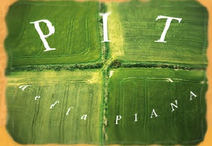

I CONTENUTI
VALERIA LINGUA
Paesaggio fruibile
Parco agricolo multifunzionale di Riva sinistra d’Arno
PIT Coltivare con l’Arno
Reti verdi e blu: PIT acque e biodiversità (Padule del Fucecchio Cerbaie
Filiere in rete
PIT Piana Fiorentina
Progetto Life Semente partecipata
PIT Agri.Re.Mo.
PIT Biodistretto del Chianti
PIANO STRATEGICO METROPOLITANO
Aggiornamento 2018
PIT Piana Fiorentina
Progetto Semente partecipata
Notes:
PIT coltivare con l’arno - Riattivare le relazioni di scambio (alimentare, ambientale, culturale, fruitivo, ecc.) e di complementarietà tra gli ambiti maggiormente urbanizzati di Firenze e il sistema agro‐ambientale delle pianure e del loro ambito collinare;
- Valorizzare le filiere corte e gli scambi a Km 0, sostenere l’economia di prossimità, valorizzare la socialità e la cooperazione sociale locale;
PIT acque e biodiversità
l’individuazione di tecniche colturali idonee all’area, mirate alla riduzione dell’apporto di input chimici ed alla conversione verso tecniche agricole più sostenibili; la promozione di azioni di mantenimento di fasce inerbite, per la conservazione ed il ripristino di siepi, filari, e piccoli stagni, per il miglioramento della capacità di accumulo di acque meteoriche e superficiali per attenuare le situazioni di scarsità di acqua nel periodo estivo, anche adeguate alle esigenze naturalistiche (es. anfibi); l’individuazione di azioni per la promozione di prodotti biologici o a basso impatto ambientale anche nei territori limitrofi ai siti di conservazione.
PIT “Piana Fiorentina”, finanziato dalla Regione nel 2017. Il progetto considera l’agricoltura come la miglior strategia per arginare il dilagare dell’urbanizzazione nelle aree rurali periurbane e nel contempo mantenere il presidio sul territorio agricolo che altrimenti incorrerebbe nel rischio di abbandono e incuria. Per questo, il PIT “Piana Fiorentina” si pone l’obiettivo di promuovere la cooperazione e l’integrazione tra imprenditori, enti gestori, ricercatori e altri soggetti preposti al trasferimento della conoscenza, al fine di attivare strategie e azioni volte a mitigare le criticità ambientali individuate nell’area della piana, capaci inoltre di coniugare la qualità delle produzioni agricole, la preservazione del paesaggio rurale minacciato dall’impatto delle opere infrastrutturali previste e dalla semplificazione dei sistemi agricoli, e la sostenibilità ambientale attraverso la tutela degli equilibri ambientali connessi alle risorse idriche.

Slide 24
I CONTENUTI
VALERIA LINGUA
Ambiente sicuro
Riqualificazione integrata e partecipata dei contesti fluviali: Consortium agreement «Coltivare con l’Arno. Parco agricolo perifluviale» e Processo partecipativo « Pesa anche tu. Verso il Contratto di Fiume Pesa»
Promozione dell’Economia circolare e dello scambio ecosistemico
Tavolo di coordinamento per la salute dell’ecosistema e la transizione energetica
PIANO STRATEGICO METROPOLITANO
Aggiornamento 2018
PIT Piana Fiorentina
Progetto Semente partecipata
Notes:
I servizi che ci vengono forniti dagli ecosistemi, giorno per giorno. Fonte: Wwf, Living planet report 2016 (adattato da: Millennium Ecosystem Assessment, 2005).

Slide 25
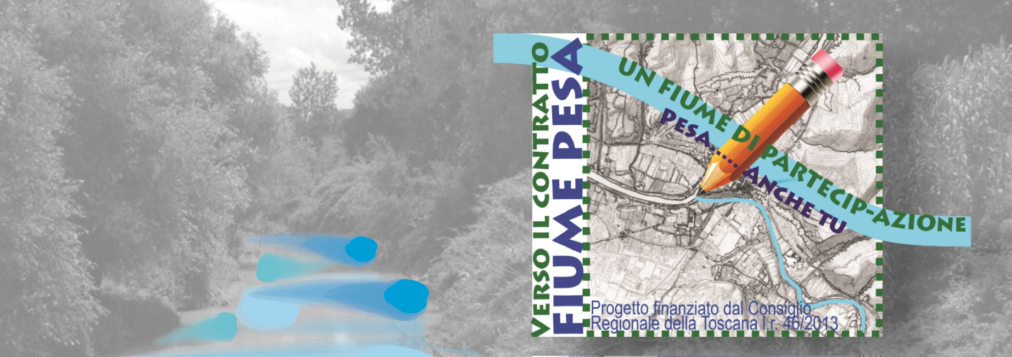
I CONTENUTI
VALERIA LINGUA
Ambiente sicuro
Riqualificazione integrata e partecipata dei contesti fluviali: Consortium agreement «Coltivare con l’Arno. Parco agricolo perifluviale» e Processo partecipativo « Pesa anche tu. Verso il Contratto di Fiume Pesa»
Promozione dell’Economia circolare e dello scambio ecosistemico
Tavolo di coordinamento per la salute dell’ecosistema e la transizione energetica
PIANO STRATEGICO METROPOLITANO
Aggiornamento 2018
PIT Piana Fiorentina
Progetto Semente partecipata
Notes:
I servizi che ci vengono forniti dagli ecosistemi, giorno per giorno. Fonte: Wwf, Living planet report 2016 (adattato da: Millennium Ecosystem Assessment, 2005).

Slide 26
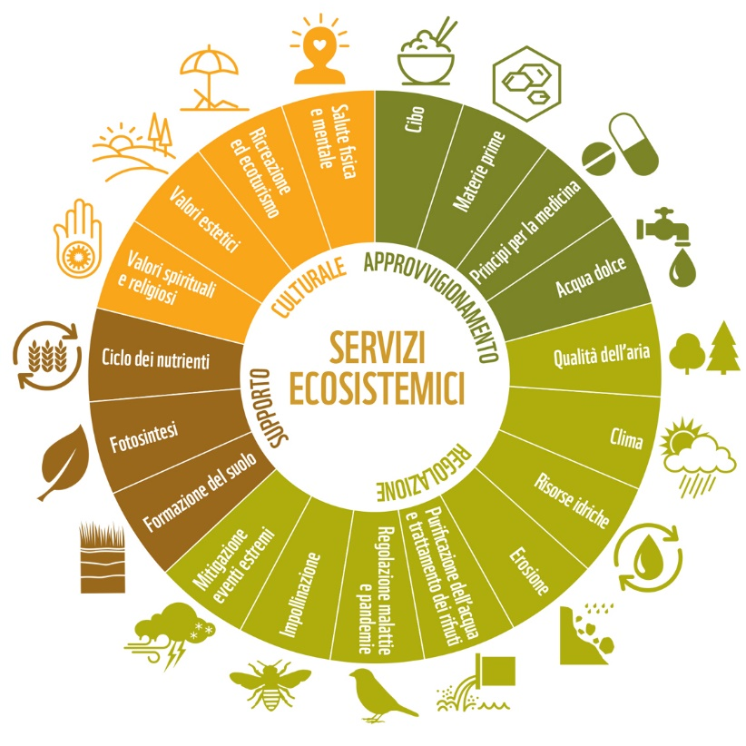
I CONTENUTI
VALERIA LINGUA
Ambiente sicuro
Riqualificazione integrata e partecipata dei contesti fluviali: Consortium agreement «Coltivare con l’Arno. Parco agricolo perifluviale» e Processo partecipativo « Pesa anche tu. Verso il Contratto di Fiume Pesa»
Promozione dell’Economia circolare e dello scambio ecosistemico
Tavolo di coordinamento per la salute dell’ecosistema e la transizione energetica
PIANO STRATEGICO METROPOLITANO
Aggiornamento 2018
PIT Piana Fiorentina
Progetto Semente partecipata
Notes:
I servizi che ci vengono forniti dagli ecosistemi, giorno per giorno. Fonte: Wwf, Living planet report 2016 (adattato da: Millennium Ecosystem Assessment, 2005).

Slide 27



I CONTENUTI
VALERIA LINGUA
Ambiente sicuro
Riqualificazione integrata e partecipata dei contesti fluviali: Consortium agreement «Coltivare con l’Arno. Parco agricolo perifluviale» e Processo partecipativo « Pesa anche tu. Verso il Contratto di Fiume Pesa»
Promozione dell’Economia circolare e dello scambio ecosistemico
Tavolo di coordinamento per la salute dell’ecosistema e la transizione energetica
PIANO STRATEGICO METROPOLITANO
Aggiornamento 2018
PIT Piana Fiorentina
Progetto Semente partecipata
Notes:
I servizi che ci vengono forniti dagli ecosistemi, giorno per giorno. Fonte: Wwf, Living planet report 2016 (adattato da: Millennium Ecosystem Assessment, 2005).

Slide 28
I CONTENUTI
VALERIA LINGUA
PIANO STRATEGICO METROPOLITANO
Aggiornamento 2018

Slide 29
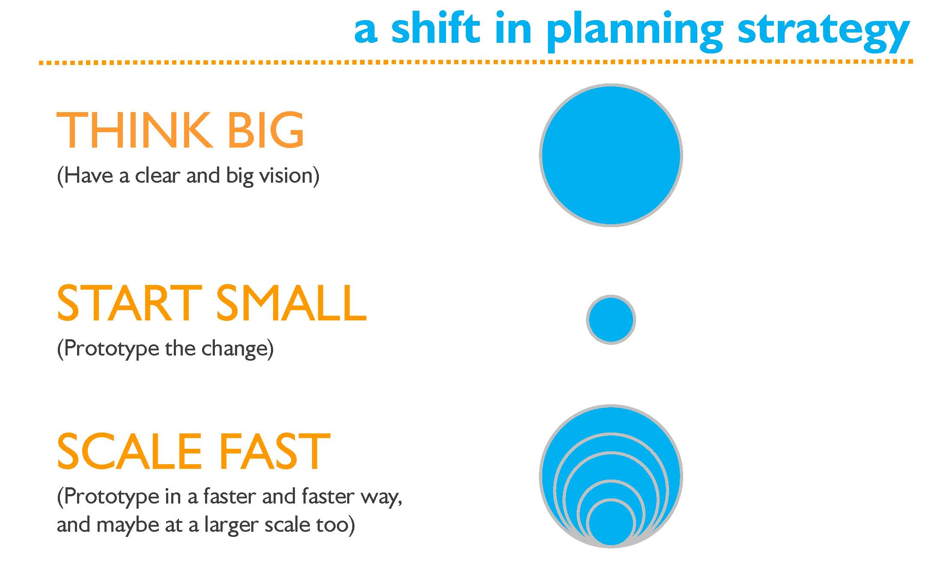
I CONTENUTI
VALERIA LINGUA
PIANO STRATEGICO METROPOLITANO
Aggiornamento 2018

